Slide 1
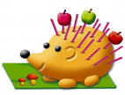
«Веселый пластилин»
Муниципальное бюджетное дошкольное
образовательное учреждение
детский сад: «Маленькая страна»
Руководитель кружка:
Ахмадеева А.А.

Slide 2
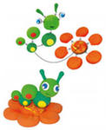

Что такое «Пластилинография»?
Пластилинография — это нетрадиционная техника лепки, которая выражается в «рисовании» пластилином более или менее выпуклых по объёму (барельефных) изображений на горизонтальной поверхности.

Slide 3
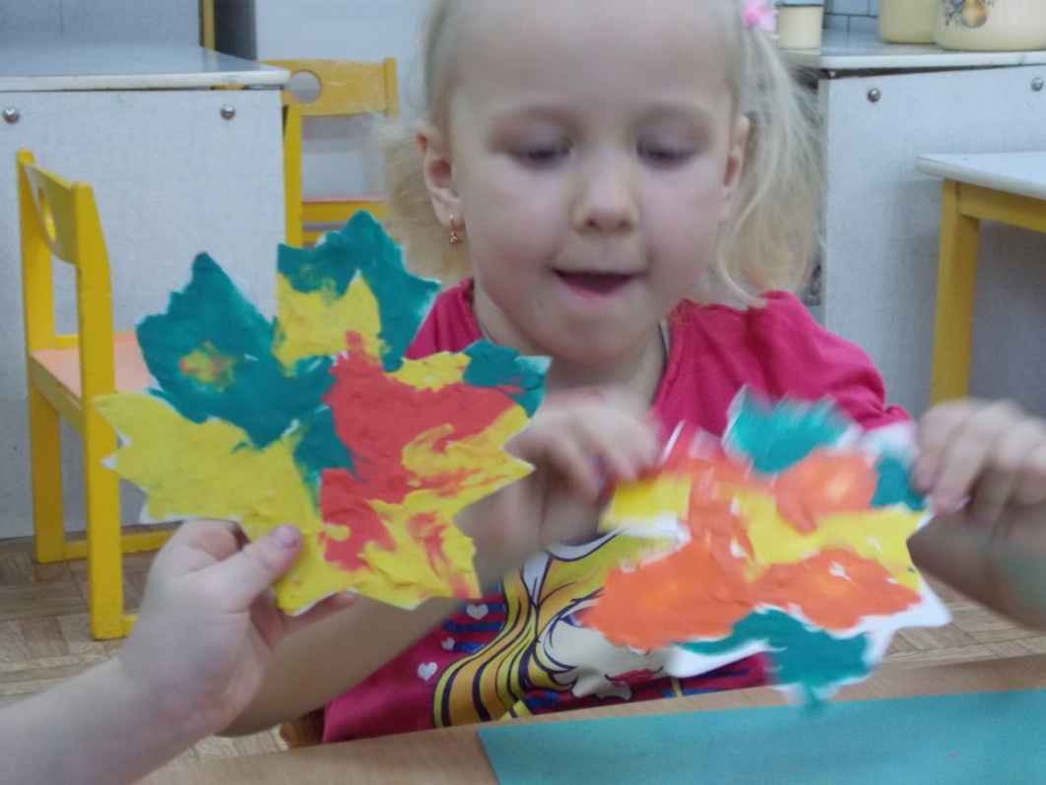
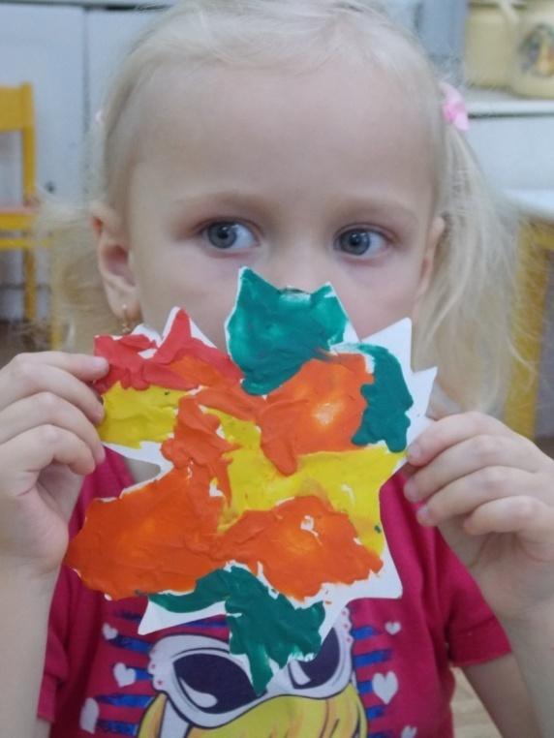
Истоки способностей и дарований детей – на кончиках их пальцев.
Чем больше уверенности в движениях детской руки, тем тоньше взаимодействие руки с орудием труда, сложнее движения, ярче творческая стихия детского разума. А чем больше мастерства в детской руке, тем ребенок умнее…
В.А.Сухомлинский

Slide 4
Актуальность
Развитие интеллектуальных и мыслительных процессов необходимо начинать с развития движения рук, а в частности с развития движений в пальцах кисти. Это связано с тем, что развитию кисти руки принадлежит важная роль в формировании головного мозга, его познавательных способностей, становлению речи. Значит, чтобы развивался ребенок и его мозг, необходимо тренировать руки. Именно это в дальнейшем даст ему возможность легко обучаться новому

Slide 5
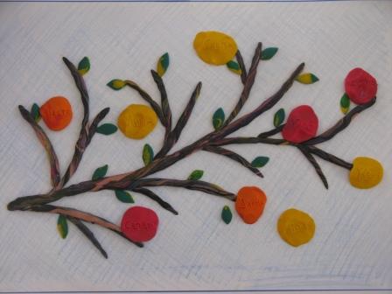
Цель:
Развитие мелкой моторики рук и творческих способностей у детей дошкольного возраста посредством пластилинографии

Slide 6
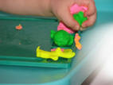
Задачи
формировать навыки в работе с пластилином, пробуждать интерес к лепке;
учить новым приемам (скатывания, надавливания, размазывания) и создавать с их помощью сюжетные картины;
обучать умению ориентироваться на листе бумаги;
продолжать знакомить с окружающим миром;
развивать эмоции и фантазию.

Slide 7
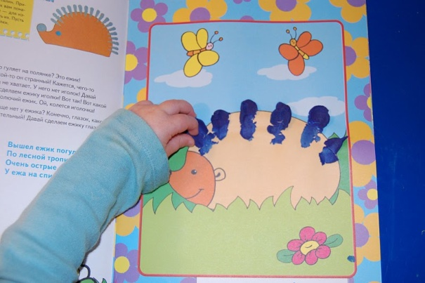
Производные приёмы «Азбуки лепки» для «рисования» - выполнения пластилинографических изображений
Сплющивание.
Расплющивание.
Налепливание.
Прижимание.
Придавливание.
Примазывание.
Намазывание.
Размазывание.

Slide 8
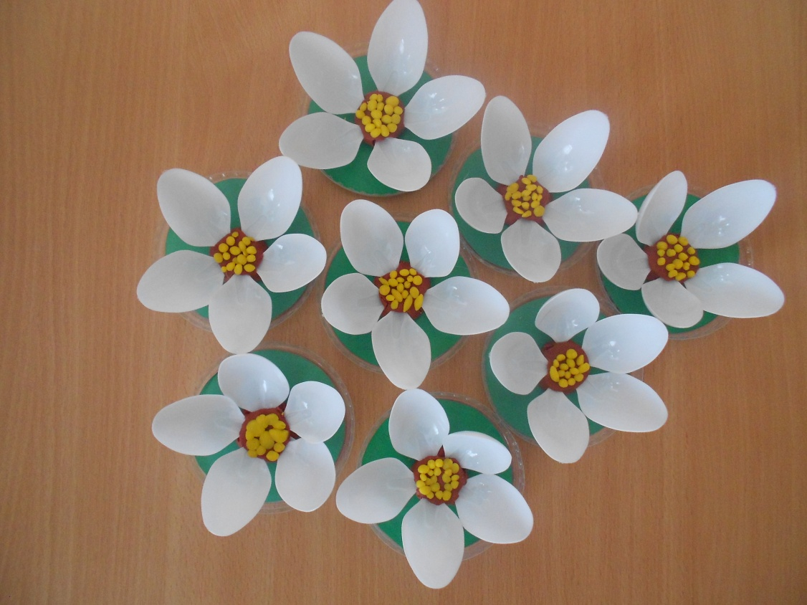
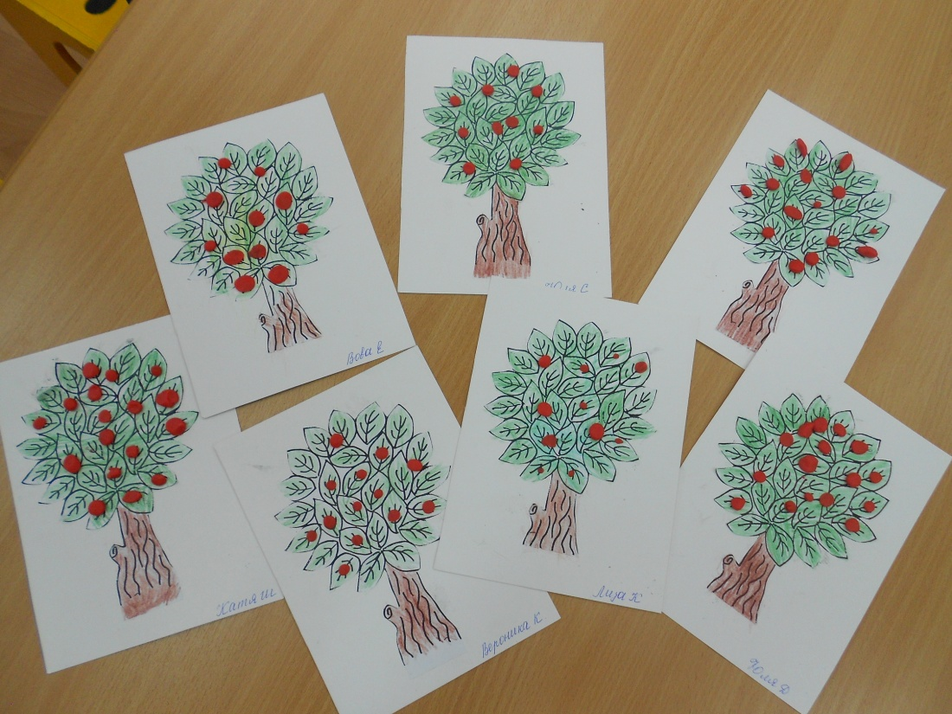
Мы рисуем пластилином
Разноцветные картины…

Slide 9
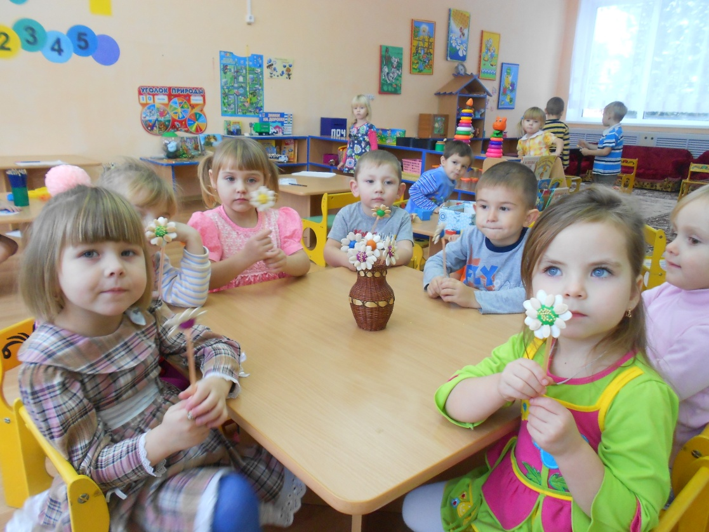
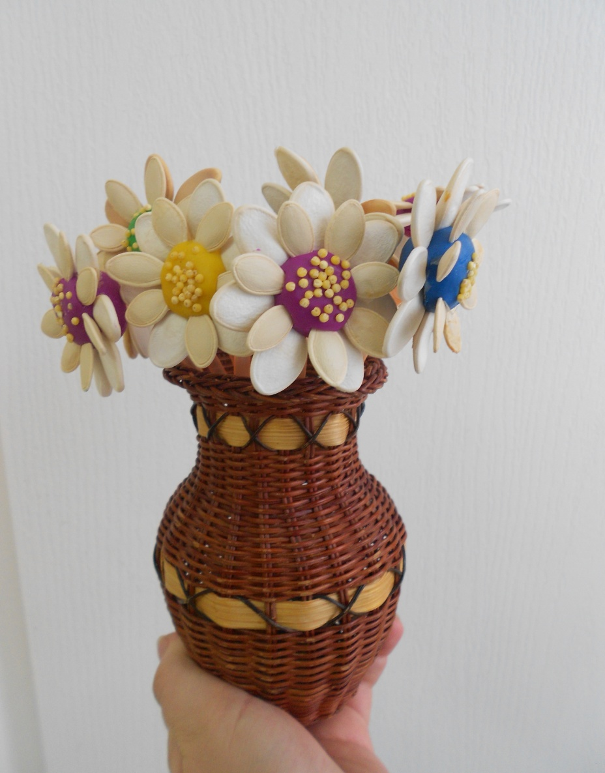

Slide 10
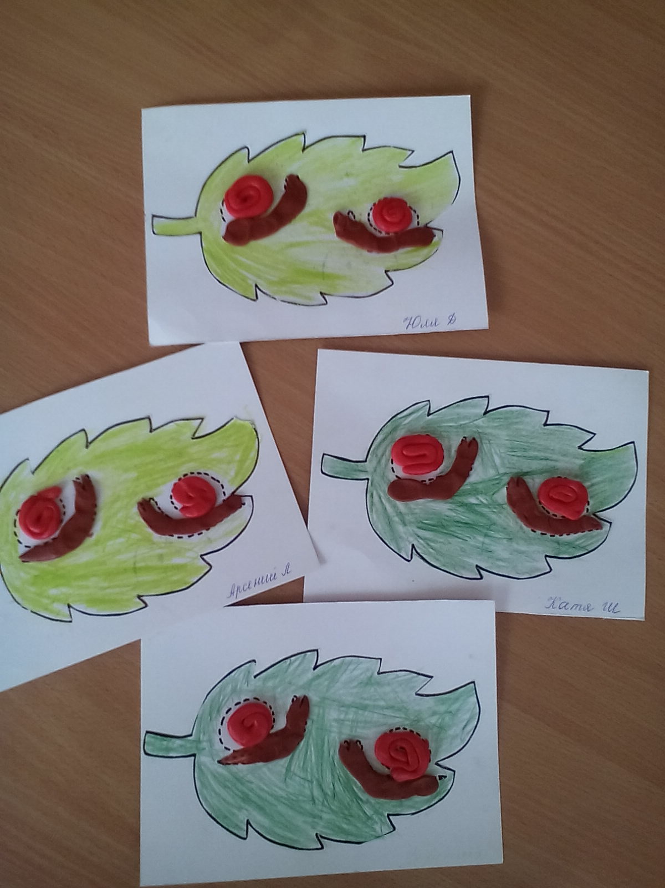
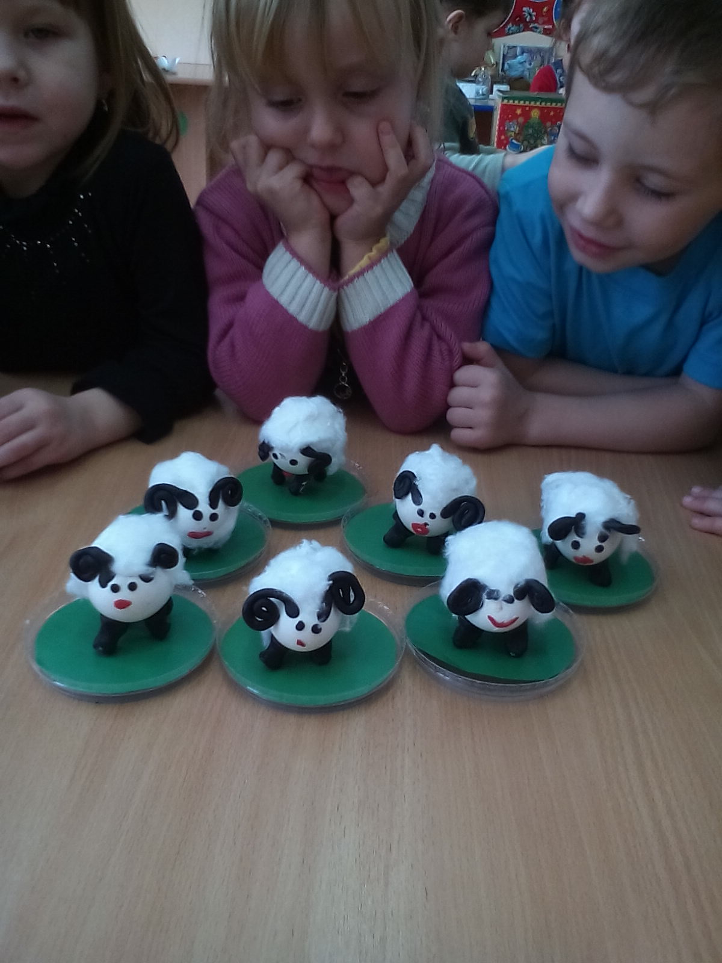

Slide 11
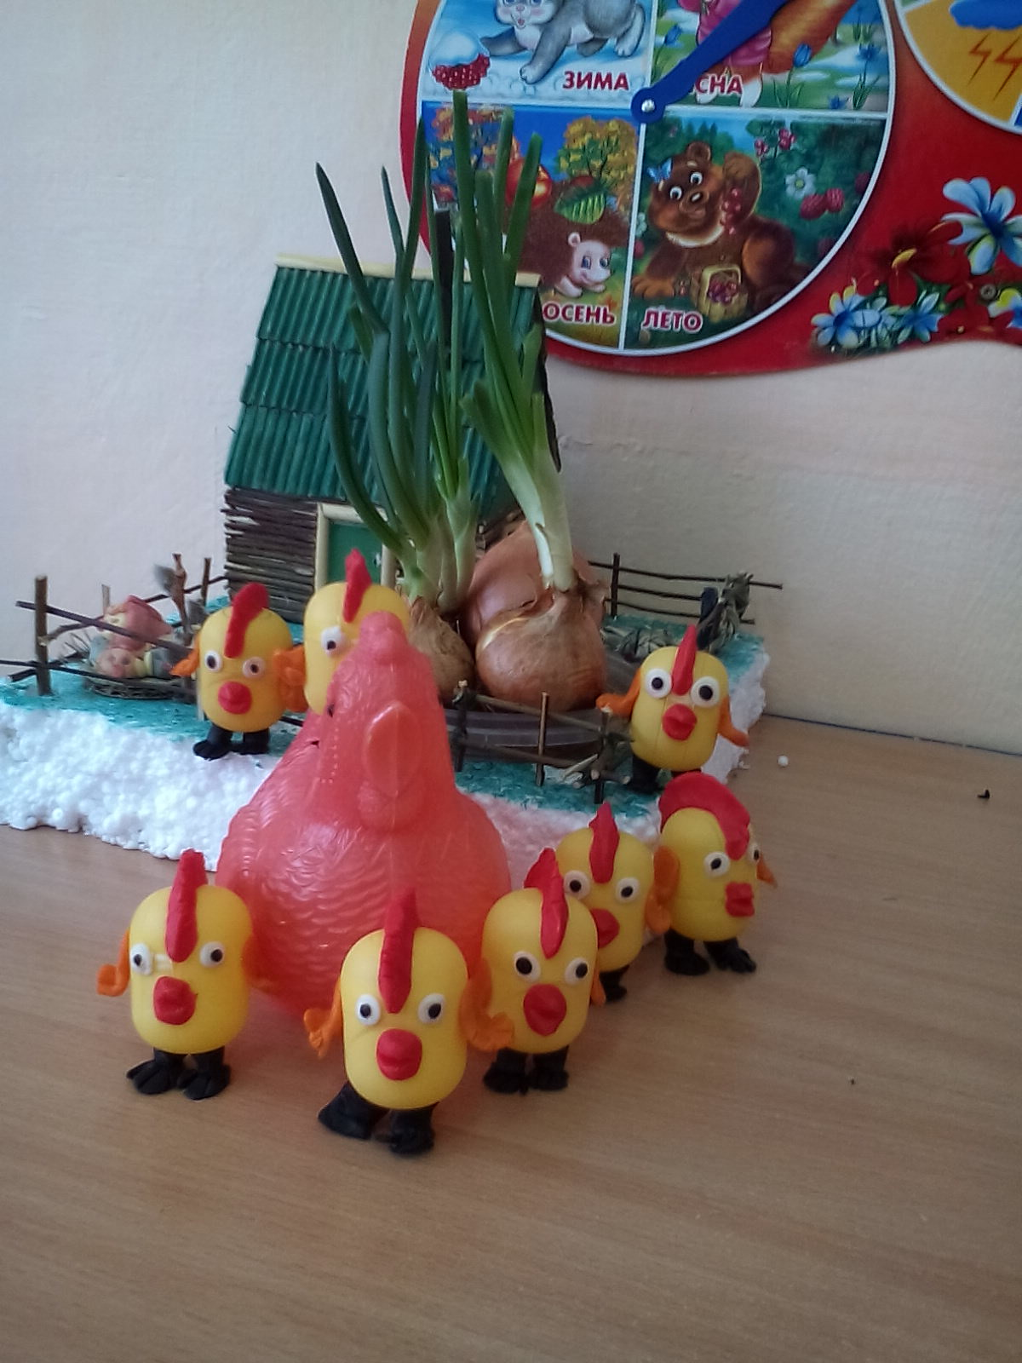
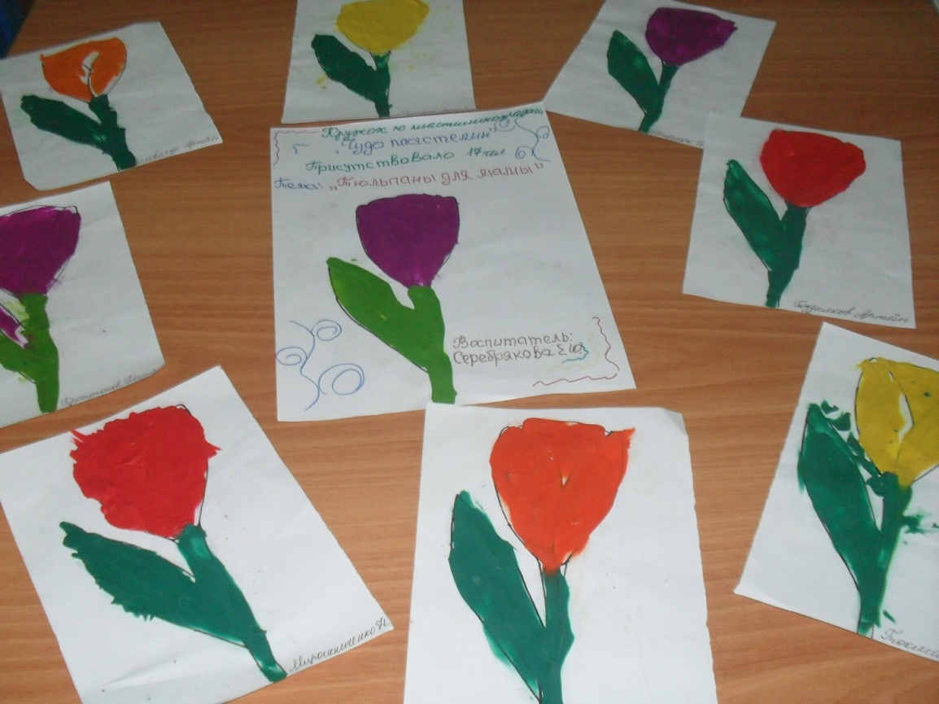

Slide 12
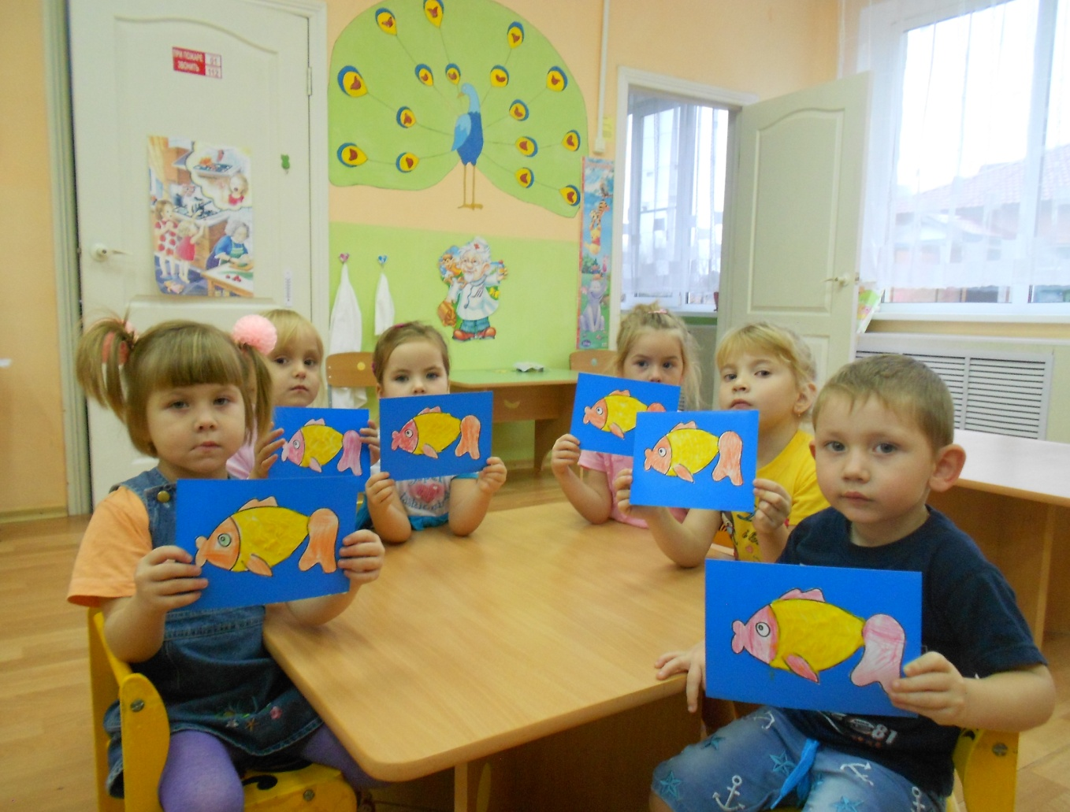
Пластилиновые волшебники

Slide 13
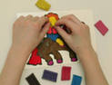
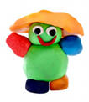
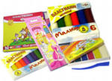
Таким образом, анализируя результаты проведенной работы мною замечено , что занятия пластилинографией положительно влияют на развитие мелкой моторики.
В процессе работы улучшается внимание и память. Вырабатывается терпение, усидчивость, проявляется заинтересованность. Такое обучение дает детям определенный круг знаний, практических и трудовых умений и навыков.

